Slide 1
«22 августа - День Государственного флага Российской Федерации»

Slide 3
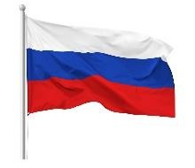

Slide 5
